Slide 1

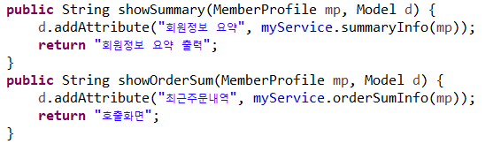
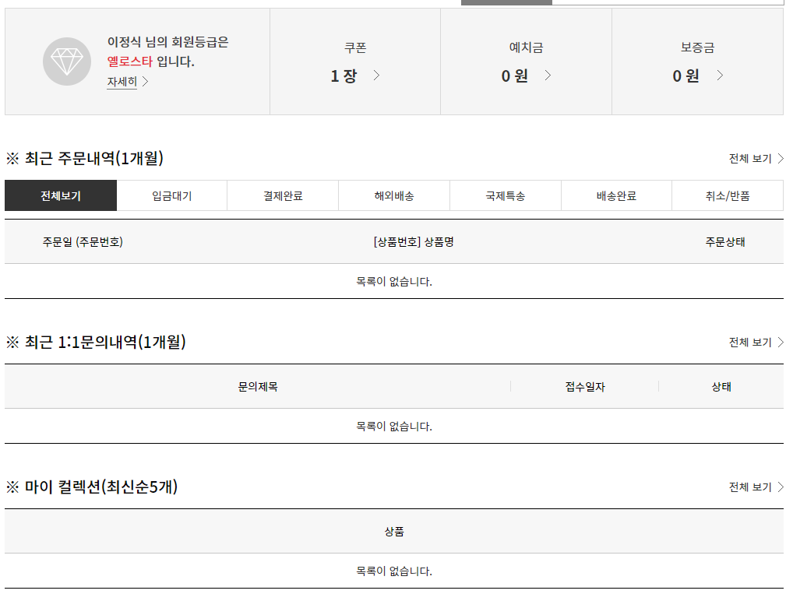

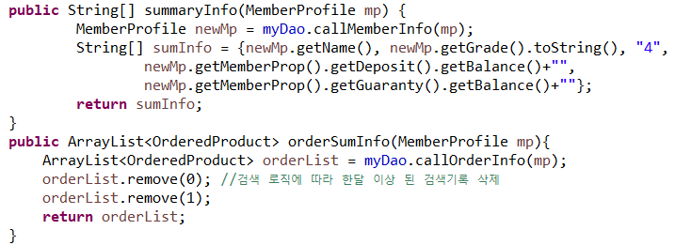
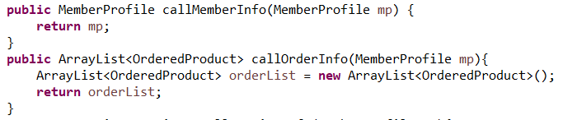
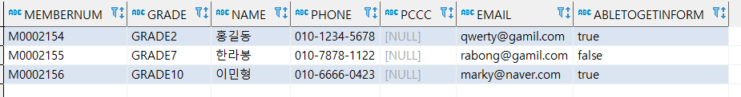
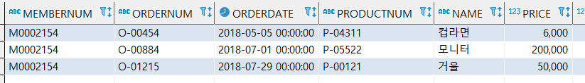
- 마이페이지
showSummary : 회원정보 요약 표시
showOrderSum, showInquiry(생략), collectInfo(생략): 최근 주문내역, 최근 1:1 문의내역, 마이컬렉션
Controller
Screen Capture
Service (생략 불가, 필수!)
DAO (없을 시 생략 가능)
Table

Slide 2
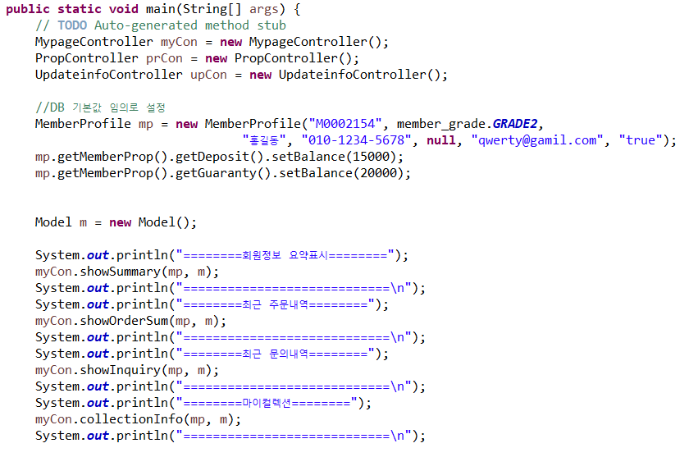
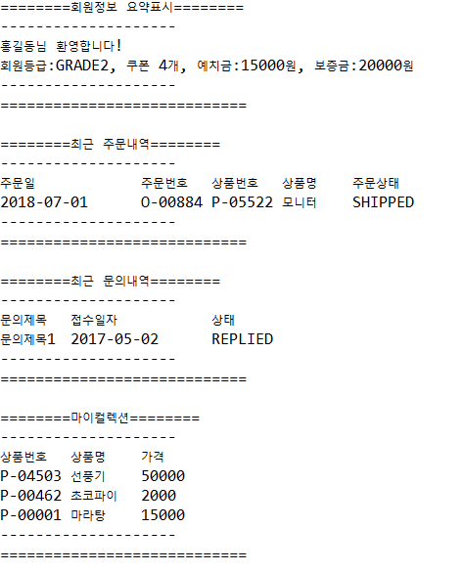
- 마이페이지
showSummary : 회원정보 요약 표시
showOrderSum, showInquiry, collectInfo: 최근 주문내역, 최근 1:1 문의내역, 마이컬렉션
Main
Console

Slide 3
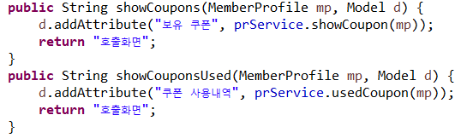
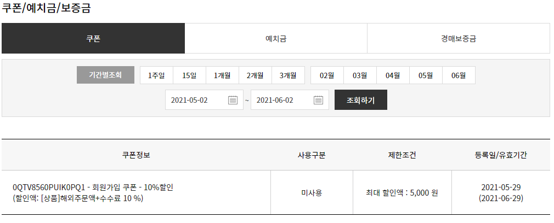
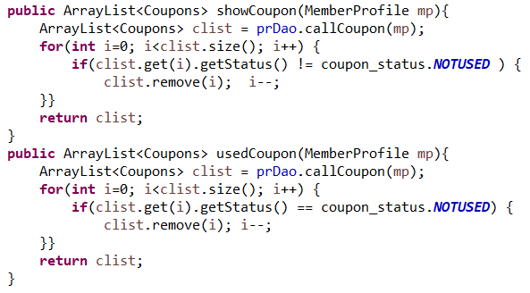
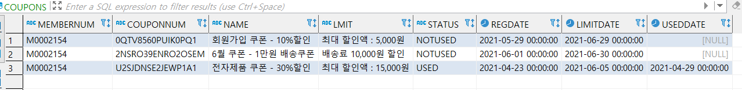

- 쿠폰
showCoupons: 보유 쿠폰 표시
showcouponsUsed: 쿠폰 사용 내역
Controller
Screen Capture
Service (생략 불가, 필수!)
Table
DAO (없을 시 생략 가능)

Slide 4
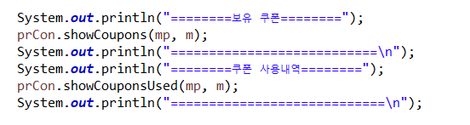
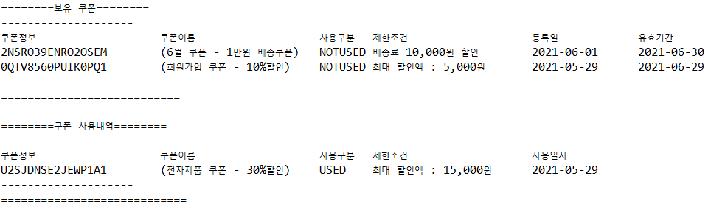
- 쿠폰
showCoupons: 보유 쿠폰 표시
showcouponsUsed: 쿠폰 사용 내역
Main
Console

Slide 5
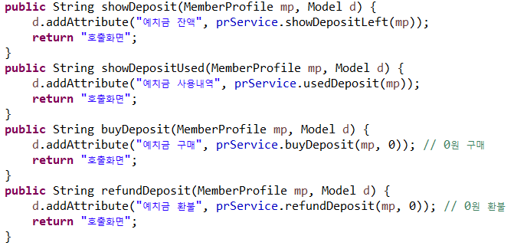
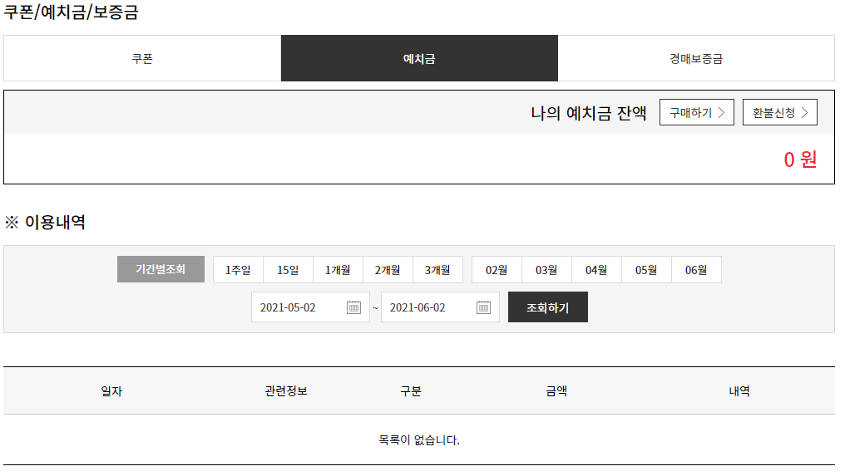
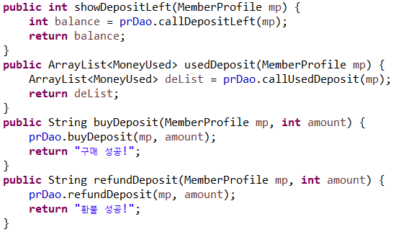
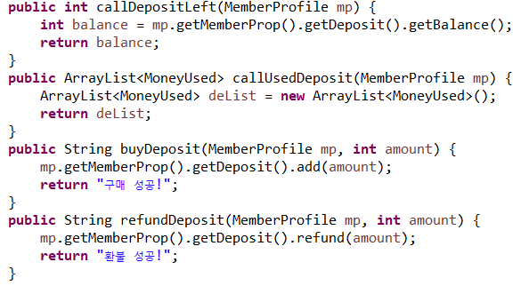
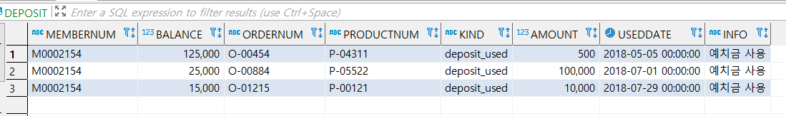
- 예치금
showDeposit showDepositUsed: 예치금 잔액조회, 예치금 사용내역
buyDeposit, refundDeposit: 예치금 구매, 예치금 환불
Controller
Screen Capture
Service (생략 불가, 필수!)
DAO (없을 시 생략 가능)
Table

Slide 6
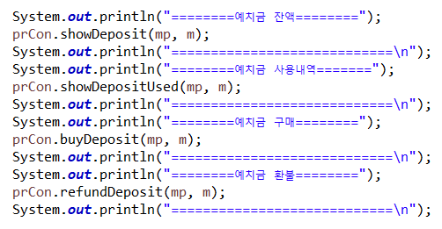
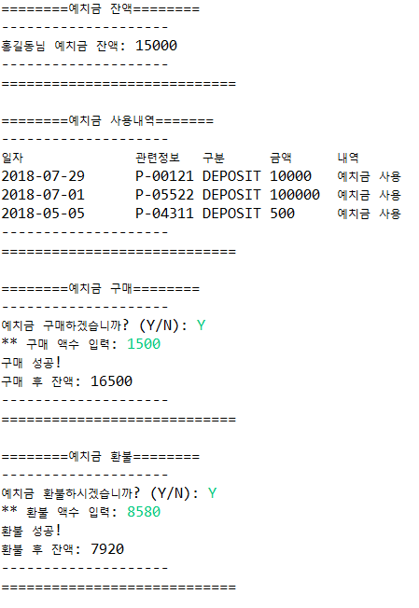
예치금
showDeposit showDepositUsed: 예치금 잔액조회, 예치금 사용내역
buyDeposit, refundDeposit: 예치금 구매, 예치금 환불
Main
Console

Slide 7
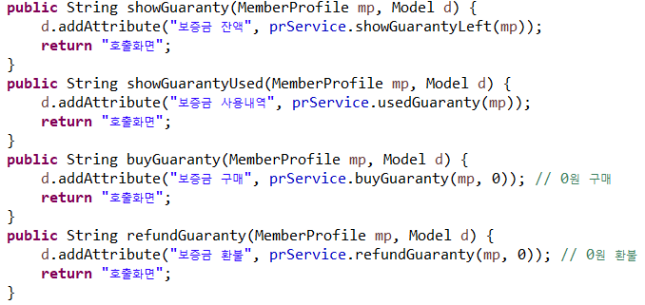
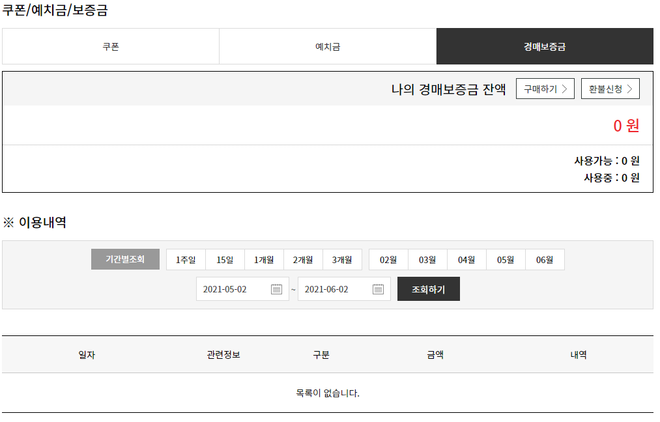
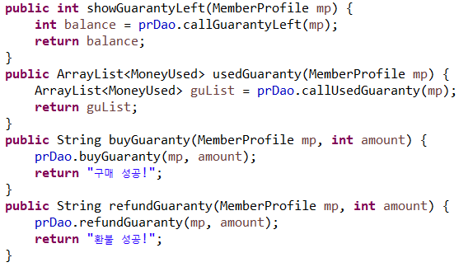
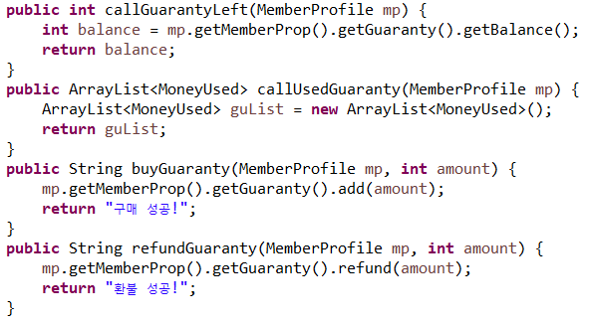
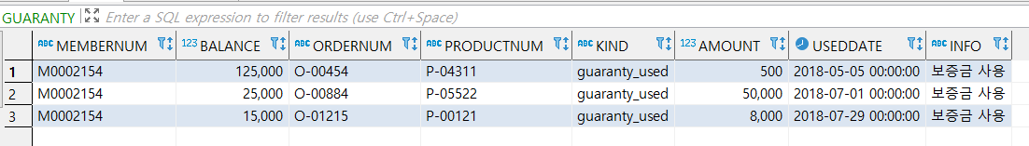
- 보증금
showGuaranty, showGuarantyUsed: 보증금 잔액조회, 보증금 사용내역
buyGuaranty, refundGuaranty: 보증금 구매, 보증금 환불
Controller
Screen Capture
화면
Service (생략 불가, 필수!)
DAO (없을 시 생략 가능)
Table

Slide 8
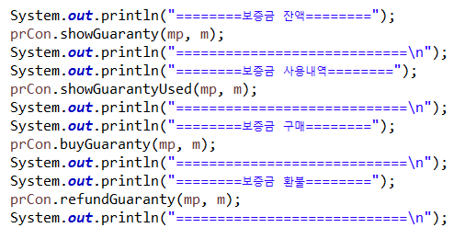
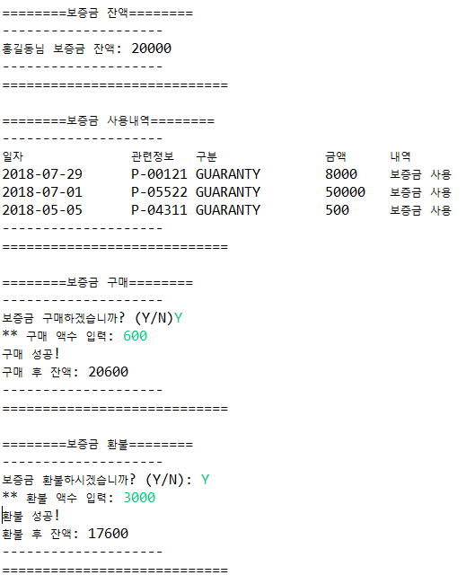
- 보증금
showGuaranty, showGuarantyUsed: 보증금 잔액조회, 보증금 사용내역
buyGuaranty, refundGuaranty: 보증금 구매, 보증금 환불
Main
Console

Slide 9
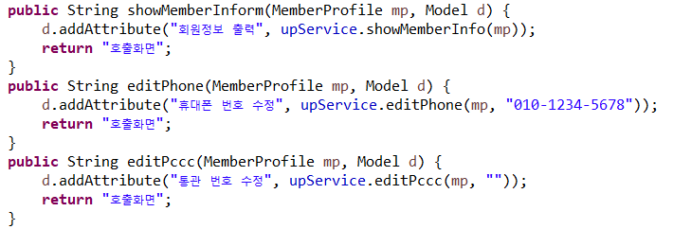
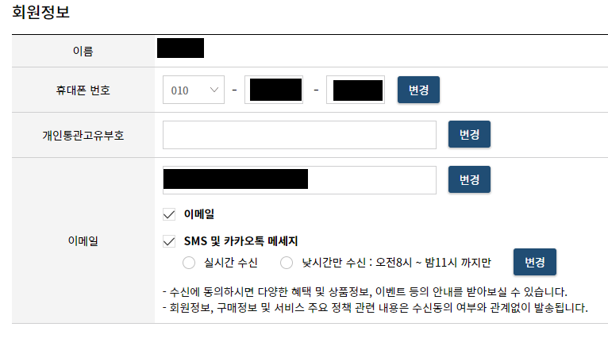
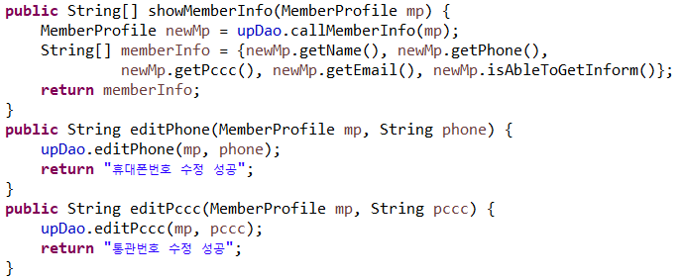
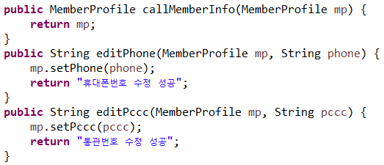
- 회원정보
showMemberInform: 회원 정보 출력
editPhone, editPccc, editEmail(생략), editAble(생략): 휴대폰번호, 통관번호, 이메일, 동의여부 수정
Controller
Screen Capture
Service (생략 불가, 필수!)
DAO (없을 시 생략 가능)
Table

Slide 10
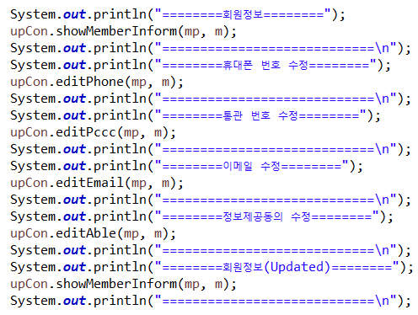
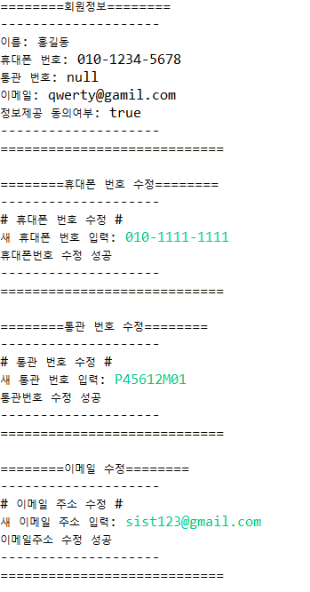
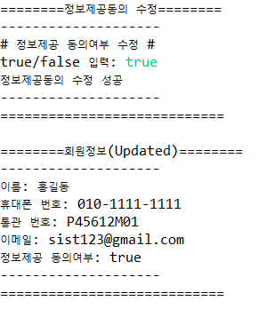
- 회원정보
showMemberInform: 회원 정보 출력
editPhone, editPccc, editEmail, editAble: 휴대폰번호, 통관번호, 이메일, 동의여부 수정
Main
Console

